Slide 1



홍대 카페
맞춤 추천 서비스
조장 : 이상현
부조장 : 이윤형
조원 : 백찬혁
차지민
이주연
이경희
김은규

Slide 2


1. 프로젝트 개요
목적:
- 소비자의 취향을 분석하여 최적의 카페를 추천하는 웹서비스를 개발
- 카페 이용 데이터를 바탕으로 맞춤형 추천 서비스를 제공
- 홍대 지역 카페와 소비자 간의 연결을 강화하여 카페 방문율 증대
- 소비자 개별 취향에 맞춘 카페를 추천하는 빅데이터 기반 웹서비스를 제안
- 소비자들의 편의성을 높이고 카페의 고객 유입 증대

Slide 3


2. 주요 기능
사용자 맞춤 추천:
- 검색 기록이나, 사용자의 선호도를 바탕으로 한 추천
선호유형: 프랜차이즈 여부, 맛(산미, 바디감 등), 분위기 등

Slide 4
2. 주요 기능
다른 방식의 추천:
- 평점, 리뷰 수, 좋아요 등을 활용한 추천
- 성별, 연령대 별 추천
- 선호 유형 별 추천
- 나의 위치 기반 추천

Slide 5
2. 주요 기능
다양한 방식의 검색기능:
- 특정 위치 기반의 검색
- 키워드 기반의 검색
- 검색된 결과에 필터를 적용
필터 예시:
연령대, 편의시설(와이파이, 주차, 흡연실, 휠체어 접근성 등)
테마(보드게임, 한옥 등)

Slide 6


3. 개발 스택
Front-End
Back-End
Database
Infrastructure
형상관리
데이터 수집/분석
개발 툴 및 웹서버
-Eclipse
(STS3 3.9.13)
-Spyder 4.2.5
-VS Code
-MySQL Workbench 8.0
-Apache Tomcat 8.5
-HTML
-CSS
-JAVASCRIPT
-BOOTSTRAP
-Spring Framework (4.2.4-Release)
-MyBatis(3.3.1)
-MySQL(8.0.21)
-AWS
-GitHub
-Python(3.8.8)
-ElasticSearch(6.5.1)
-Kibana(6.5.1)

Slide 7
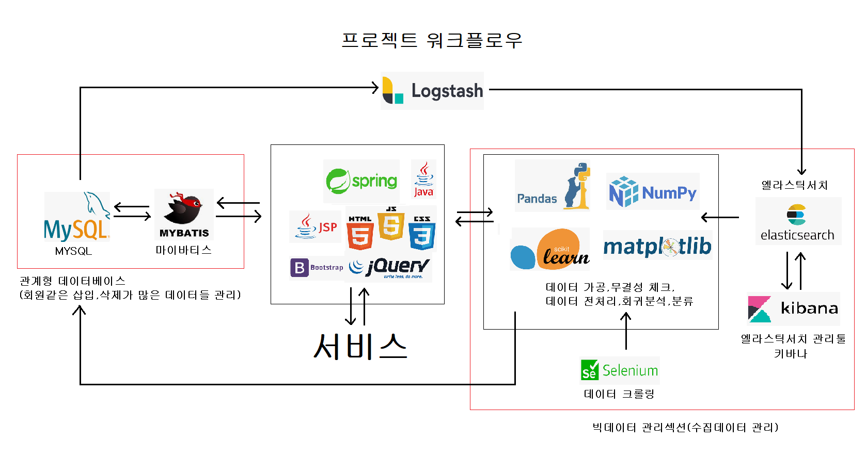
4. 프로젝트 워크플로우

Slide 8
5. 팀 구성 및 역활 분담
PM (Project Manager): 이상현
- 전체 프로젝트 관리 및 일정 조율, 주요 의사결정
PMO (Project Management Officer): 이윤형
- PM 지원, 일정 관리 보조
PA (Project Assistant): 차지민
- 기술적 리더십 제공, 아키텍처 설계, 코드 품질 관리, 기술적 문제 및 일정상 문제 해결 지원.

Slide 9
5. 팀 구성 및 역활 분담 - FRONTEND
PL (Project Leader): 이윤형
- 파트 구성원: 이주연, 백찬혁
- 화면 기획, 설계, 구현
- 화면 정의서
- UI/UX 설계
- 프로토 타입
- HTML, CSS, JAVASCRIPT, BOOTSTRAP 사용하여 화면 구현

Slide 10
5. 팀 구성 및 역활 분담 - BACKEND
PL (Project Leader): 차지민
- 파트 구성원: 김은규
- 백엔드 개발: JAVA SPRING FRAMEWORK 기반 API 구현
- Database 관리: MySQL을 사용하여 데이터베이스 관리

Slide 11
5. 팀 구성 및 역활 분담 - DATA SCIENCE
PL (Project Leader): 이경희
- 파트 구성원: 이상현
- Selenium, BeautifulSoup: 함께 활용하여 HTML 파싱 및 데이터 추출
- NLTK(Natural Language Toolkit): 사용자 리뷰 및 텍스트 데이터를 처리하고, 자연어 분석(NLP)을 통해 키워드 추출, 감성 분석 등 수행.
- Scikit-learn: TF-IDF, Cosine Similarity, KNN을 활용한 머신러닝 모델 구축
- Folium, Haversine, Geopy: 지도 시각화 및 거리 계산, 지오코딩을 통해 사용자 위치와 카페 간의 거리 기반 추천 시스템 구현
- ElasticSearch, Kibana: 고성능 검색 엔진 구축 및 실시간 데이터 시각화를 위한 대시보드 연계

Slide 12
6. 일정/범위관리
Date | Task
8/20 ~ 8/21 | 주제 선정, 제안서 작성
8/22 ~ 8/26 | 기능 설계 (Workflow, 기능분해도, CRUD 매트릭스, 메뉴 구성도 등)
8/23 ~ 8/27 | 시스템 설계 및 테스트
8/23 ~ 8/27 | UI / UX 기획
8/28 ~ 8/29 | Database 설계
8/28 ~ 8/30 | 데이터 수집 / 정의 / 가공
9/2 ~ 9/13 | 개발
9/12 ~ 9/13 | 통합 및 테스트
9/20 ~ 9/23 | 보고서 작성

Slide 13


7. 프로젝트 일정
작업 | 8월 |  |  |  |  |  |  |  |  |  | 9월
 | 19 | 20 | 21 | 22 | 23 | 26 | 27 | 28 | 29 | 30 | 2 | 3 | 4 | 5 | 6 | 9 | 10 | 11 | 12 | 13 | 20 | 23 | 24
주제 선정, 제안서 작성
기능 설계 (Workflow, 기능분해도, CRUD 매트릭스, 메뉴 구성도 등)
시스템 설계 및 테스트
UI / UX 기획
Database 설계
데이터 수집 / 정의 / 가공
개발
통합 및 테스트
보고서 작성

